Slide 1

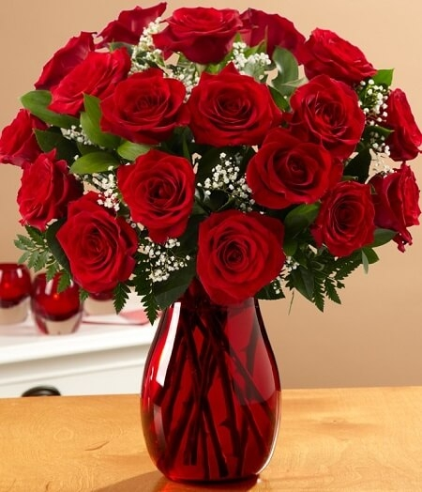
Khởi động
Miệng tròn chứa nước quanh năm, Thích ở trên bàn ôm bó hoa tươi? – Là cái gì?

Slide 2

TRƯỜNG TIỂU HỌC BỒ ĐỀ
MĨ THUẬT 1
CHỦ ĐỀ 4: GIA ĐÌNH
BÀI 2: BÌNH HOA MUÔN SẮC
TIẾT 1: VẼ TRANH BÌNH HOA

Slide 3

Chuẩn bị đồ dùng
Giấy vẽ, bút chì, tẩy, màu vẽ, các dụng cụ học tập,...

Slide 4

Yêu cầu cần đạt
Nhận biết được cách tạo hình từ đồ vật.
Vẽ được bức tranh tĩnh vật hoa theo cảm nhận .
Biết thêm vẻ đẹp của đồ vật. Nêu được cảm nhận về hình, màu trong bài vẽ.

Slide 5

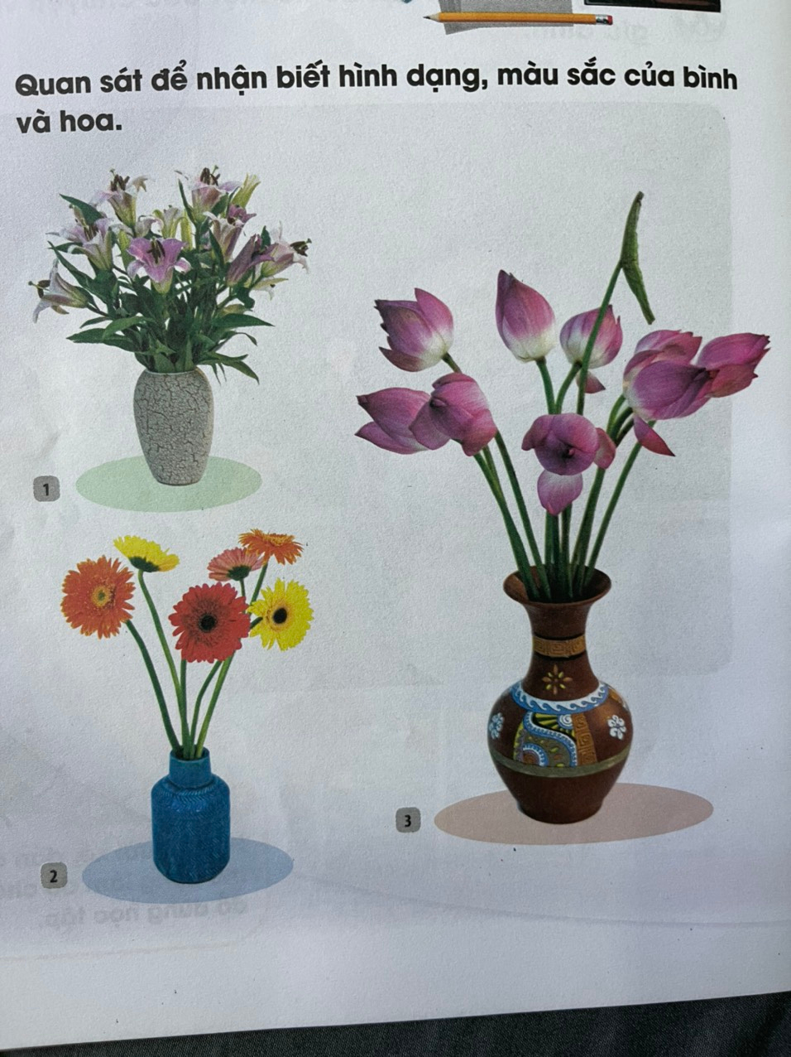
  1. Khám phá
Em thích bình hoa nào nhất?
Hình và màu sắc của hoa như thế nào?
Mỗi bình hoa gần giống hình gì?
Em sẽ dùng đồ vật nào để vẽ bình hoa?

Slide 12
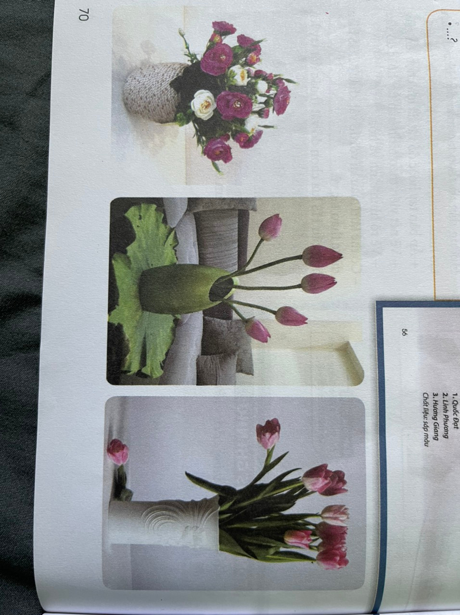

Slide 13
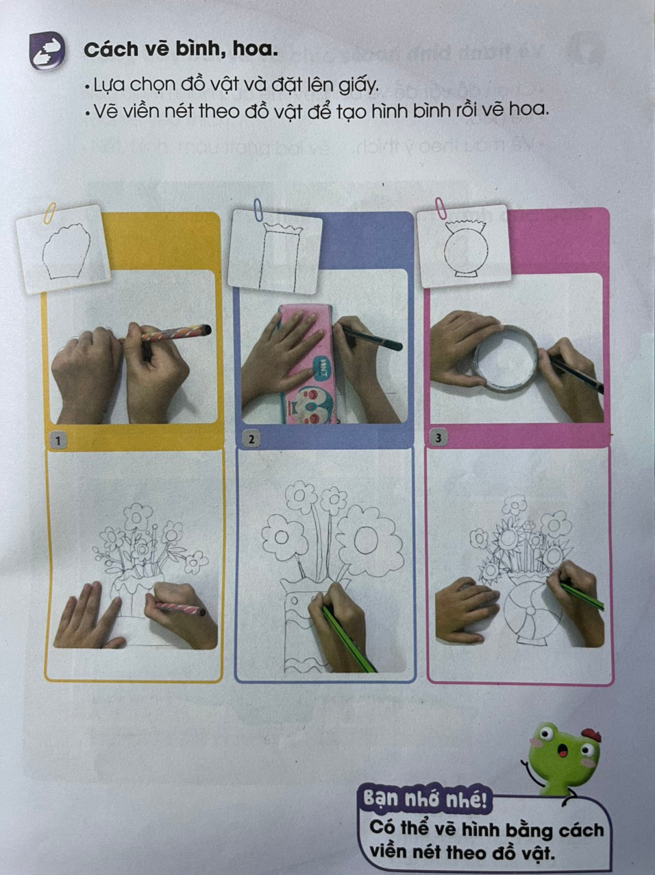
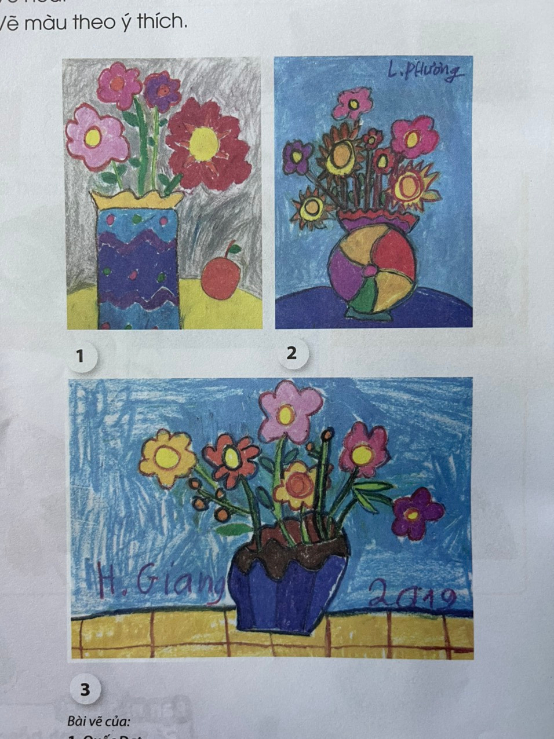
2. Kiến tạo kiến thức – kĩ năng
1. Lựa chọn đồ vật và đặt lên giấy.
2. Vẽ viền nét theo đồ vật để tạo hình bình rồi vẽ hoa .
3. Vẽ màu theo ý thích .

Slide 14

GHI NHỚ
Có thể vẽ hình bằng cách viền nét theo đồ vật.

Slide 15

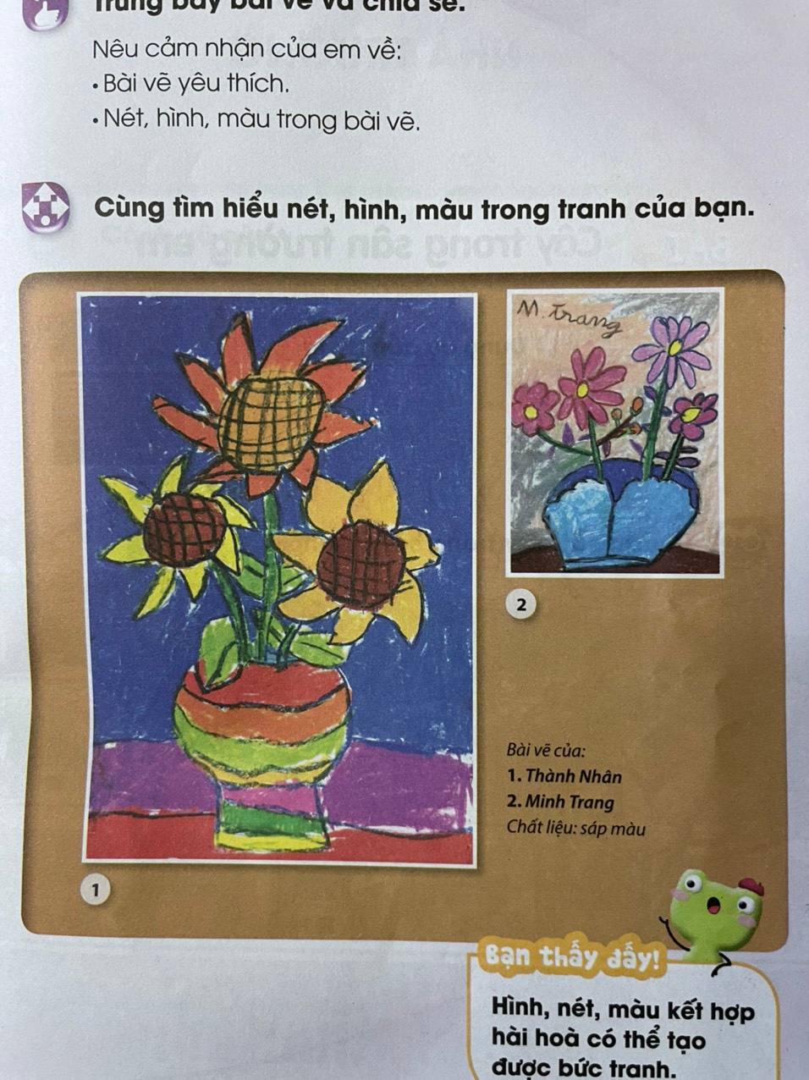
Sản phẩm tham khảo

Slide 17
GHI NHỚ
Hình, nét, màu kết hợp hài hòa có thể tạo được bức tranh.

Slide 18
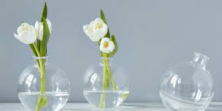
3. Luyện tập – Sáng tạo
Vẽ một bức tranh tĩnh vật hoa theo ý thích!

Slide 19
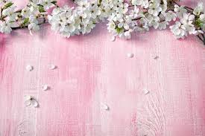
4.Phân tích đánh giá
Em hãy giới thiệu và chia sẻ sản phẩm của mình tới người thân qua các câu hỏi sau nhé !
Nêu cảm nhận về bài vẽ của mình?
Màu sắc trong tranh như thế nào?
Em đã sử dụng đồ vật nào để vẽ bình hoa?
Có thể thay đổi thế nào cho bức tranh của em sinh động hơn?

Slide 20
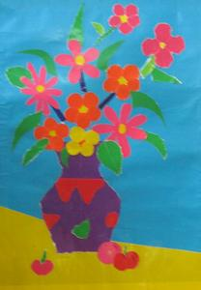
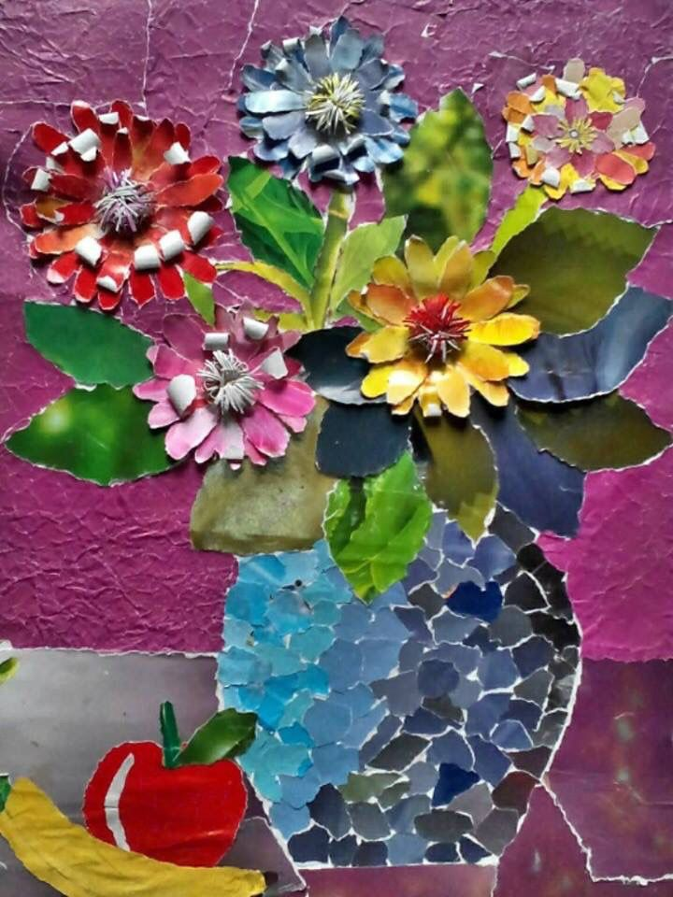
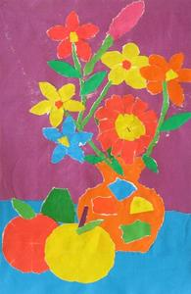
5. Vận dụng – phát triển

Slide 21
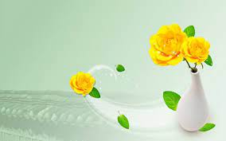
Dặn dò
Hoàn thiện sản phẩm
Chụp và gửi bài cho cô giáo nhé!

Slide 22

Xin chào và hẹn gặp lại các em!

